Slide 1
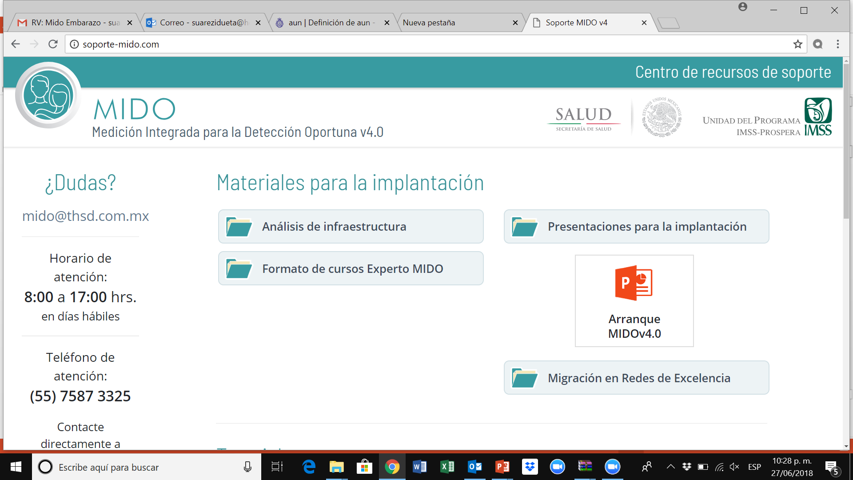

Plataforma MIDOv4.0
Medición Integrada para la Detección Oportuna

Slide 2
Implantación MIDOv4.0
1
Confirmar las unidades de salud, metas y personal de salud responsable de MIDO – 9 de julio
2
Precarga de alumnos y distribución de becas – 9 al 17 de julio
Inicio de Cursos Propedéutico y Experto MIDO Adultos en Aprende.org
18 de julio
3
4
Entrega de usuarios y contraseñas por CLUES, jurisdicción y estado vía CENAPRECE 26 de julio
5
Graduarse en el Curso Experto MIDO Adultos al 6 de agosto Graduarse en curso propedéutico al 31 de agosto
6
Migración MIDO en Redes de Excelencia (Vía Mesa de Ayuda)
30 julio a viernes 3 de agosto
7
Arranque MIDOv4 - 6° de agosto

Slide 3
Unidades de Salud que implantarán MIDOv4.0
834 unidades de salud implantarán MIDOv4.0
Se enviarán las claves y contraseñas de acceso a MIDOv4.0 el jueves 26 de julio por medio de CENAPRECE

Slide 4
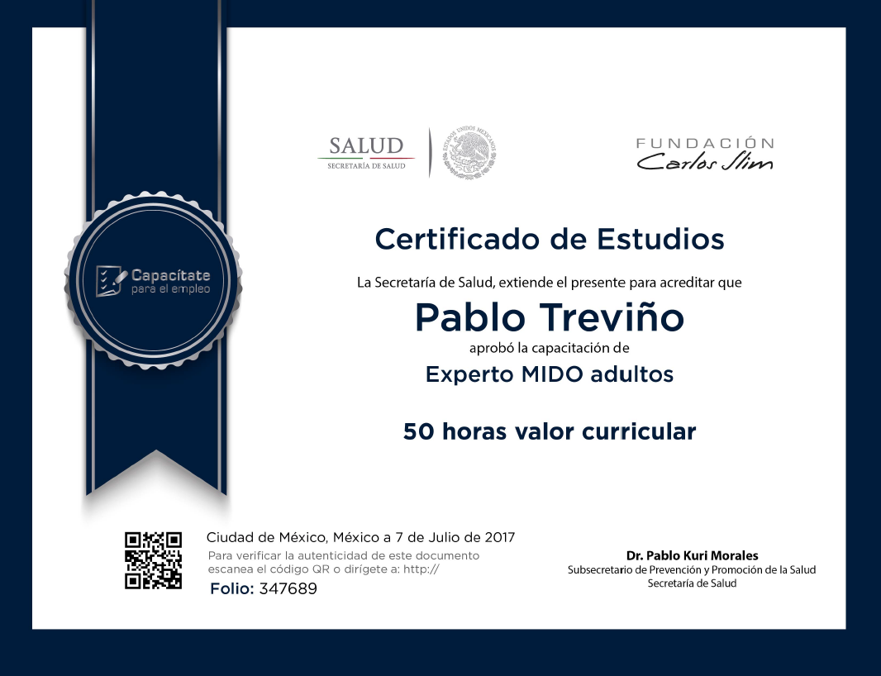
Avance en capacitación MIDOv4.0
Experto MIDO Adultos
3,460
No han iniciado o en proceso
378
personas certificadas
3,838
Total de personas a capacitar
Se compartirá el avance por el chat y pueden solicitar el avance personalizado de los alumnos con un correo válido de gmail. Favor de solicitar a dcmore@fundacioncarlosslim.org

Slide 5
Seguimiento de alumnos curso Experto MIDOv4.0

Slide 6
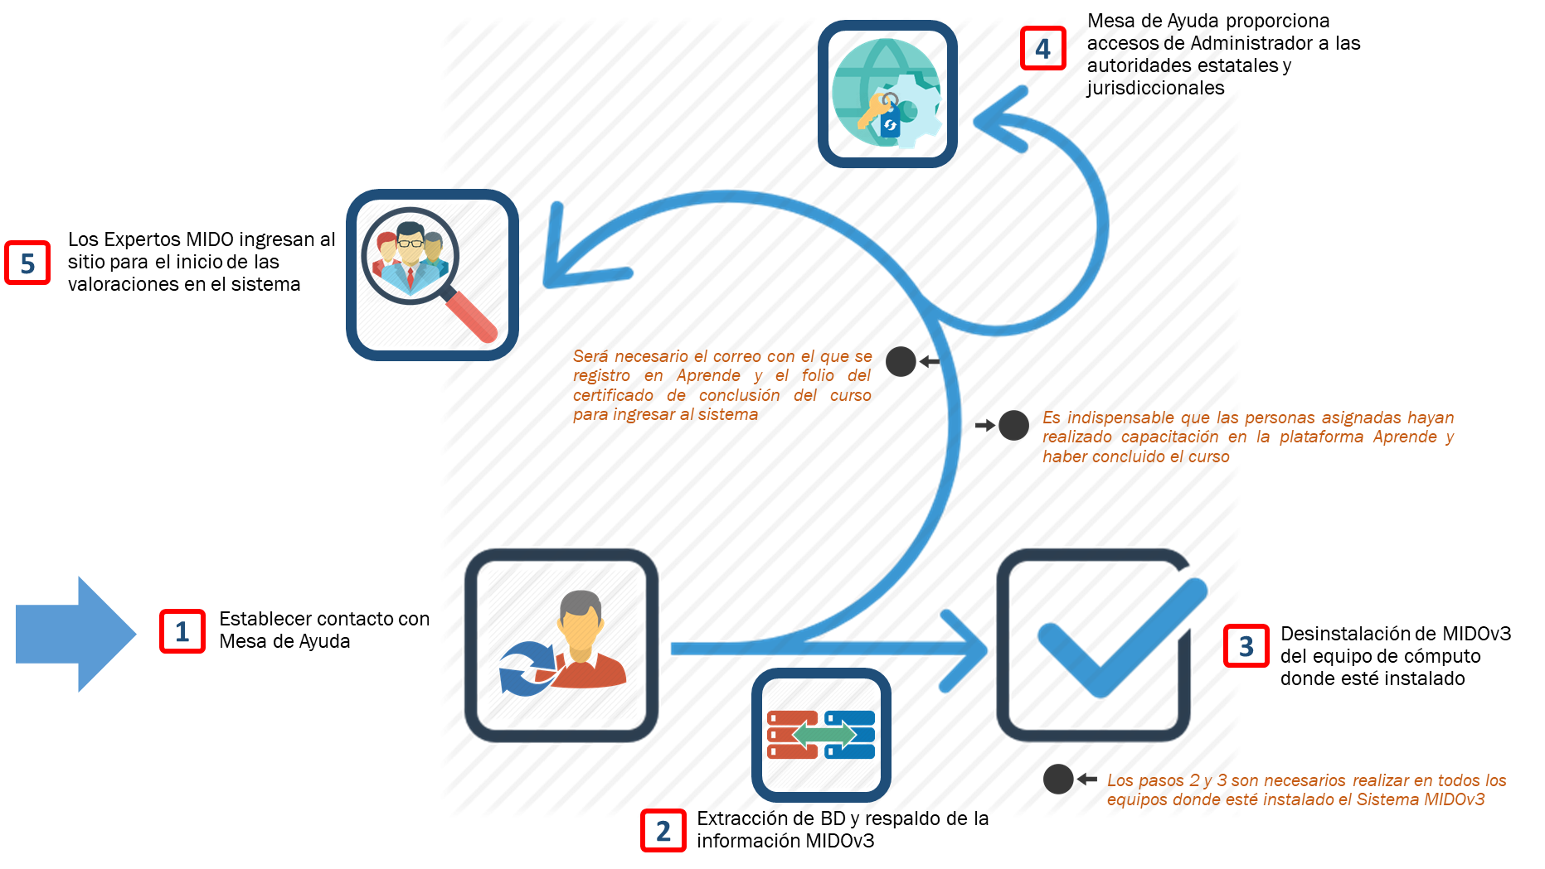
Migración MIDOv4.0 en Redes de Excelencia
Importante: Durante este proceso no se podrá sincronizar información del sistema

Slide 7
Cronograma de Migración MIDO®
Paso 1 (Entidad)
- La Entidad debe contar con la disponibilidad de todos los equipos que operan SIMIDO V3.1
Corroborar que se cuentan con una optima conexión a internet
Verificar la fecha y horario asignado para llevarse a cabo el proceso de migración
Paso 2 (Mesa de Ayuda)
Contacta a la entidad para establecer sesión remota vía TeamViewer v11
Extrae respaldo de la base de datos
Desinstala software SIMIDO v3.1 de todos los equipos en donde se encuentre operando
Se establece acceso directo al sitio Web de MIDO V4.0
Entidades con Redes de Excelencia
Paso 3 (Soporte 2° nivel)
Una vez realizado el paso anterior, se lleva a cabo procesamiento de toda la información a migrar (5 días hábiles)
Paso 4 (Entidad)
A partir del sexto día, usuario puede corroborar acceso e información
Inicio de operaciones

Slide 8
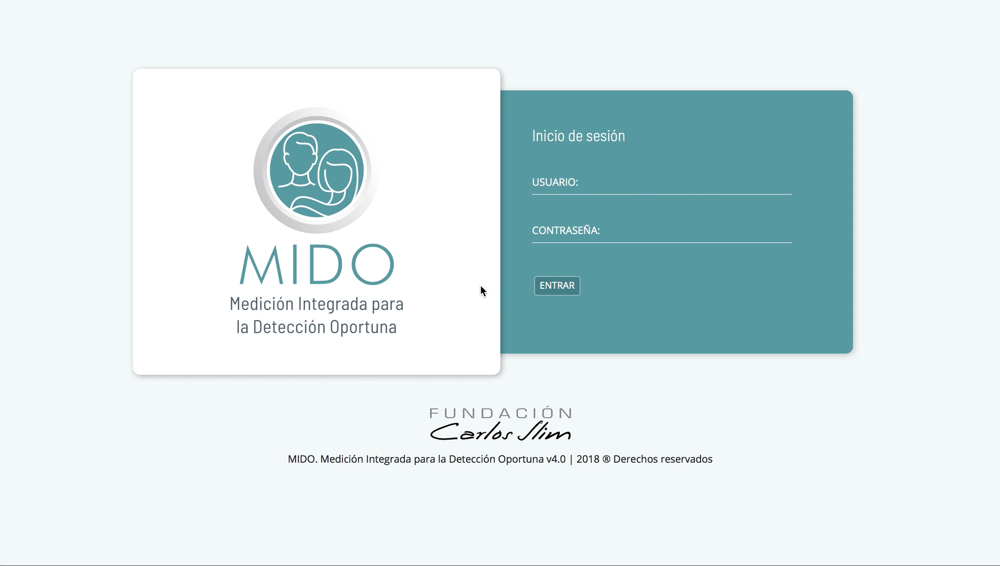
Plataforma MIDOv4.0
El viernes 3 de agosto se cierra la liga de pruebas MIDOv4.0
Enlace: http://201.161.101.72/adulto/
Ingreso Gerencial:
Usuario PRJUR033
Contraseña PRJUR033.8109
Ingreso operativo:
Unidad de salud
Usuario PRSSA000002
Contraseña PRSSA000002.169
Experto MIDO
Folio: 2kc3i4xbt
Email: kariemoarg@hotmail.com

Slide 9
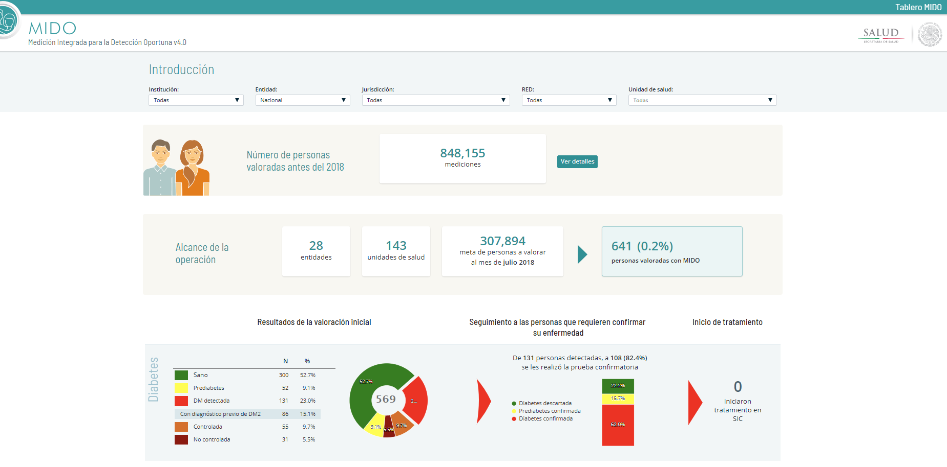
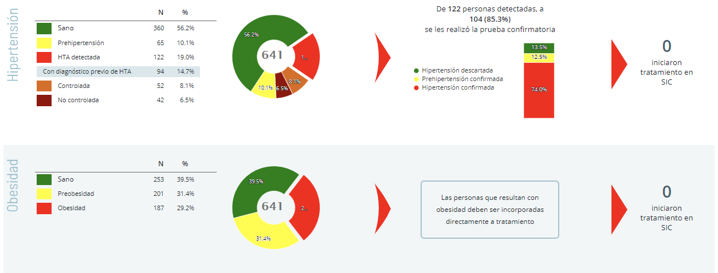
Tablero de control

Slide 10
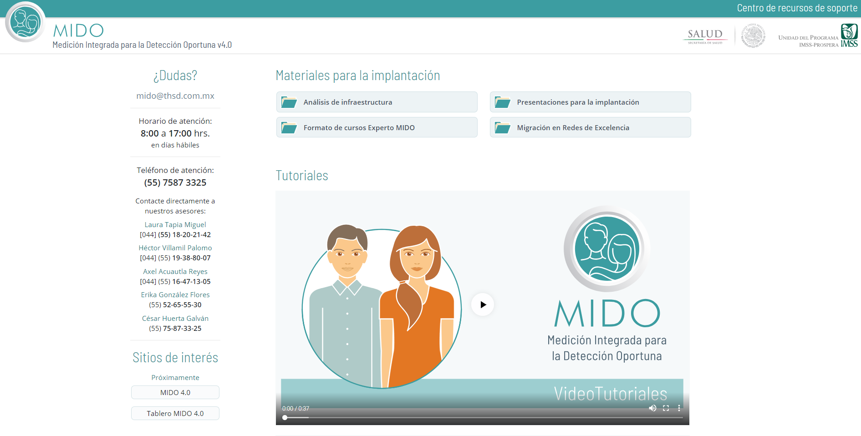
Sitio de soporte
Disponible en: http://soporte-mido.com

Slide 11
Gracias por su atención
Gracias por su atención

